Slide 1








Ciclos de vida
¿Cómo se transmite el Dengue?
SALA SITUACIONAL DENGUE
MICRORED DE ZARUMILLA
Semana Epidemiológica 52

Slide 2
DENGUE - 2024
MICRORED DE ZARUMILLA – SE (01-52)

Slide 3
COMPORTAMIENTO DEL DENGUE
MICRORED DE ZARUMILLA – SE (01-52)

Slide 4
COMPORTAMIENTO DEL DENGUE
MICRORED DE ZARUMILLA – SE (01-52)

Slide 5
COMPORTAMIENTO DEL DENGUE
MICRORED DE ZARUMILLA – SE (01-52)

Slide 6
COMPORTAMIENTO DEL DENGUE
MICRORED DE ZARUMILLA – SE (01-52)

Slide 7
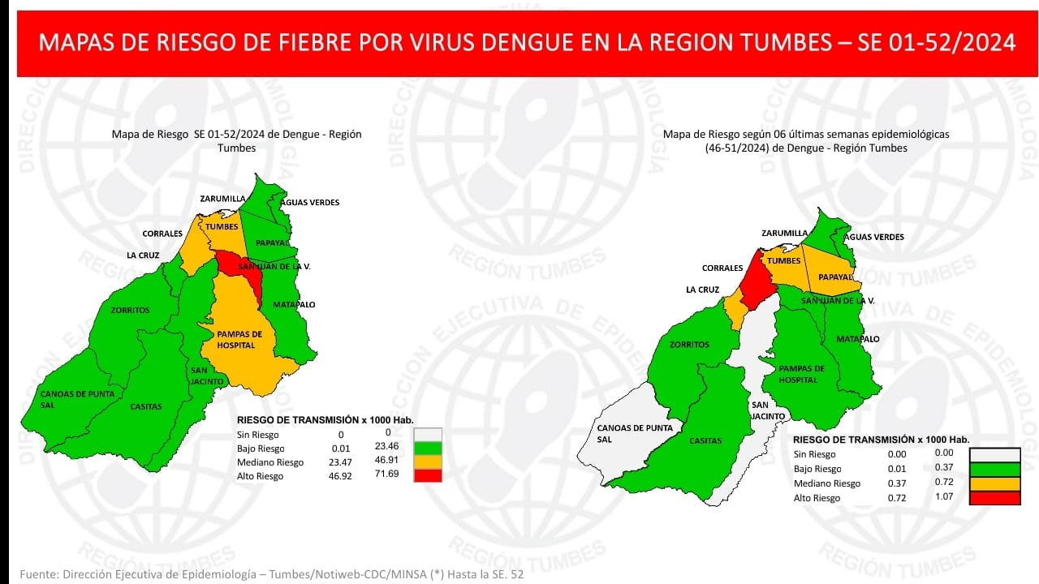
MAPAS DE RIESGO DE FIEBRE POR VIRUS DENGUE EN LA MICRORED DE ZARUMILLA – SE 01-52/2024

Slide 8


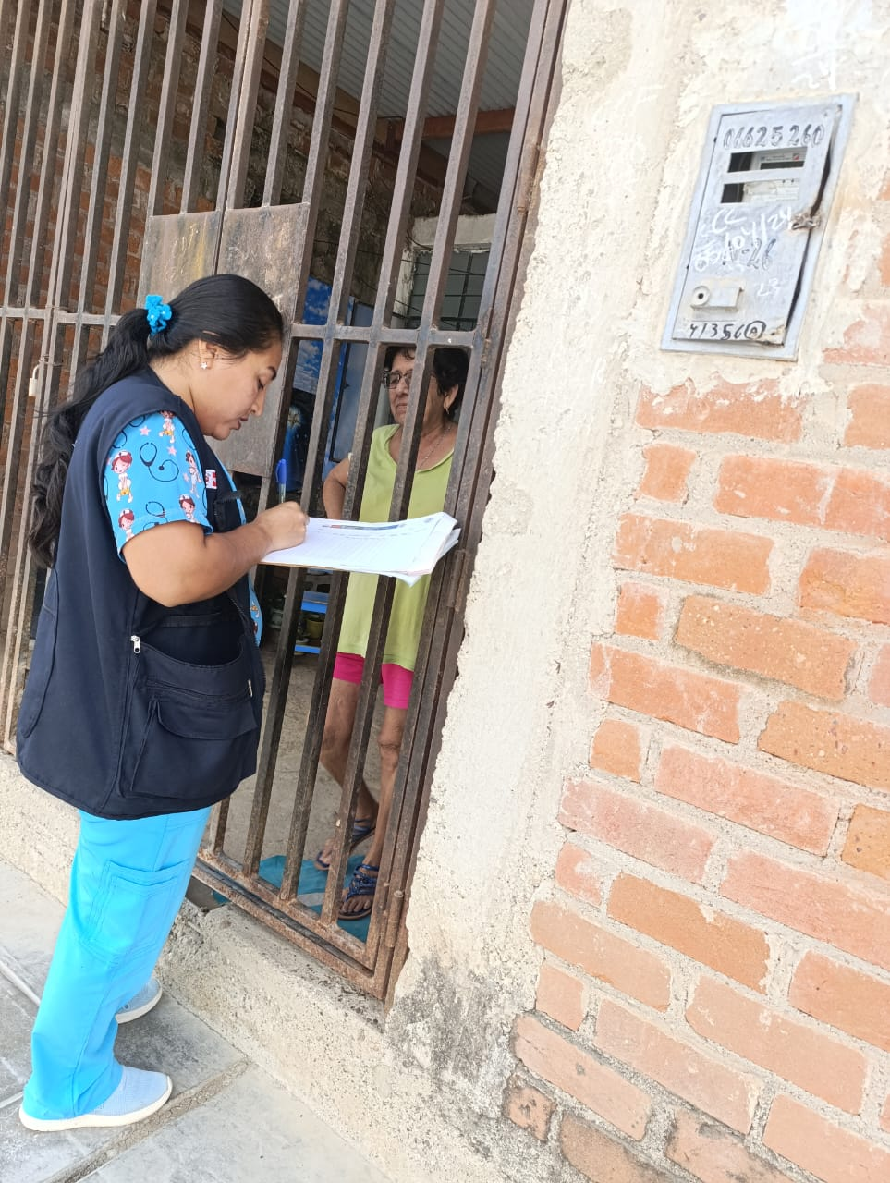


Ciclos de vida
¿Cómo se transmite el Dengue?
SALA SITUACIONAL DENGUE
MICRORED DE PAMPA GRANDE
Semana Epidemiológica 52

Slide 9
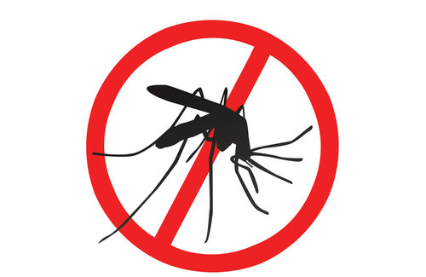
DENGUE - 2024
MICRORED DE PAMPA GRANDE – SE (01-52)

Slide 10
COMPORTAMIENTO DEL DENGUE
MICRORED DE PAMPA GRANDE – SE (01-52)

Slide 11
COMPORTAMIENTO DEL DENGUE
MICRORED DE PAMPA GRANDE – SE (01-52)

Slide 12
COMPORTAMIENTO DEL DENGUE
MICRORED DE PAMPA GRANDE – SE (01-52)

Slide 13
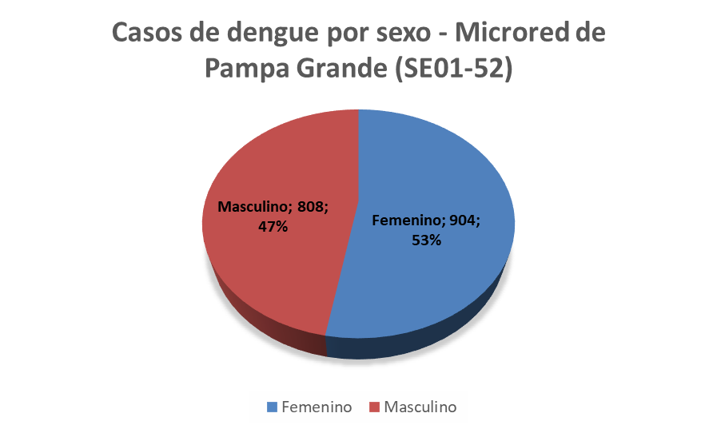
COMPORTAMIENTO DEL DENGUE
MICRORED DE PAMPA GRANDE – SE (01-52)

Slide 14
COMPORTAMIENTO DEL DENGUE
MICRORED DE PAMPA GRANDE – SE (01-52)

Slide 15

MAPAS DE RIESGO DE FIEBRE POR VIRUS DENGUE EN LA MICRORED DE PAMPA GRANDE – SE 01-52/2024

Slide 16







Ciclos de vida
¿Cómo se transmite el Dengue?
SALA SITUACIONAL DENGUE
MICRORED DE CORRALES
Semana Epidemiológica 52

Slide 17
DENGUE - 2024
MICRORED DE CORRALES – SE (01-52)

Slide 19
COMPORTAMIENTO DEL DENGUE
MICRORED DE CORRALES – SE (01-52)

Slide 20
COMPORTAMIENTO DEL DENGUE
MICRORED DE CORRALES – SE (01-52)

Slide 21
COMPORTAMIENTO DEL DENGUE
MICRORED DE CORRALES – SE (01-52)

Slide 22
COMPORTAMIENTO DEL DENGUE
MICRORED DE CORRALES – SE (01-52)

Slide 23
MAPAS DE RIESGO DE FIEBRE POR VIRUS DENGUE EN LA MICRORED DE CORRALES – SE 01-52/2024

Slide 24




Ciclos de vida
¿Cómo se transmite el Dengue?
SALA SITUACIONAL DENGUE
MICRORED DE ZORRITOS
Semana Epidemiológica 52

Slide 25
DENGUE - 2024
MICRORED DE ZORRITOS – SE (01- 52)

Slide 26
COMPORTAMIENTO DEL DENGUE
MICRORED DE ZORRITOS – SE (01- 52)

Slide 27
COMPORTAMIENTO DEL DENGUE
MICRORED DE ZORRITOS – SE (01- 52)

Slide 28
COMPORTAMIENTO DEL DENGUE
MICRORED DE ZORRITOS – SE (01- 52)

Slide 29
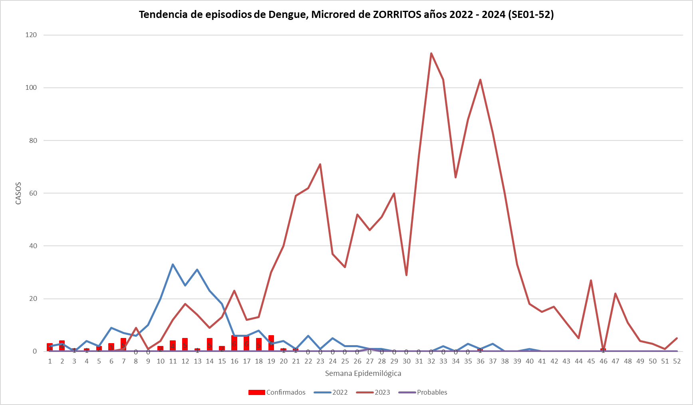
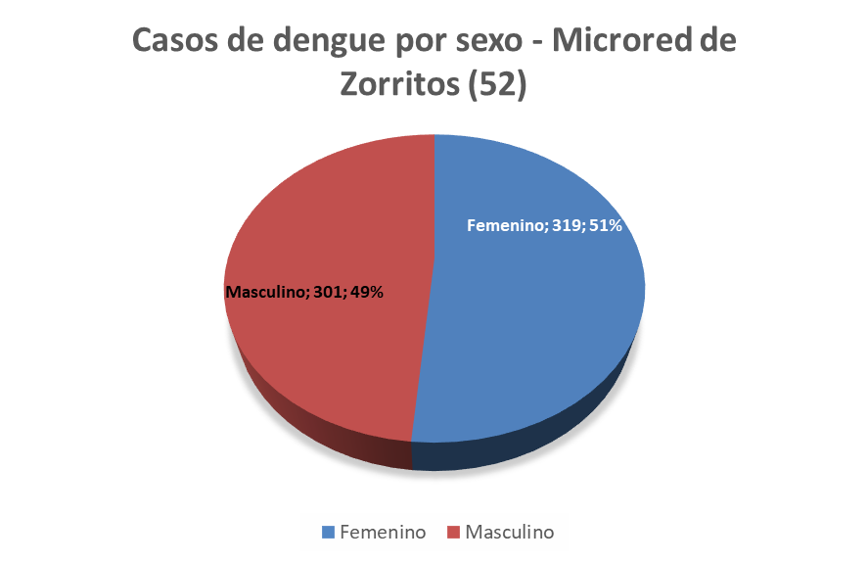
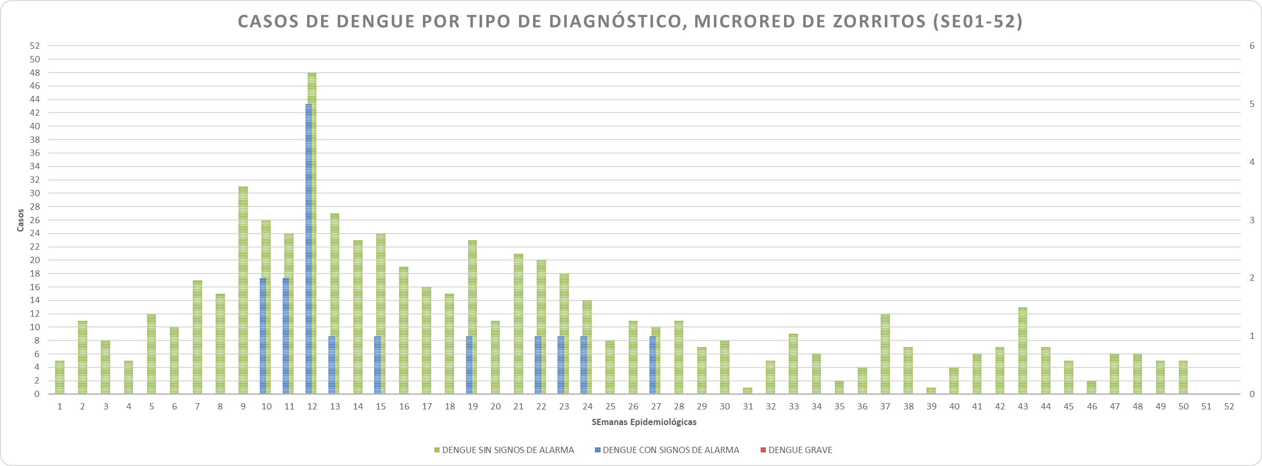
COMPORTAMIENTO DEL DENGUE
MICRORED DE ZORRITOS – SE (01- 52)

Slide 30

